Slide 1
Урок развития речи
в 6 классе:
«Информационная переработка текста.
Выделение главной и второстепенной информации в тексте»

Slide 2
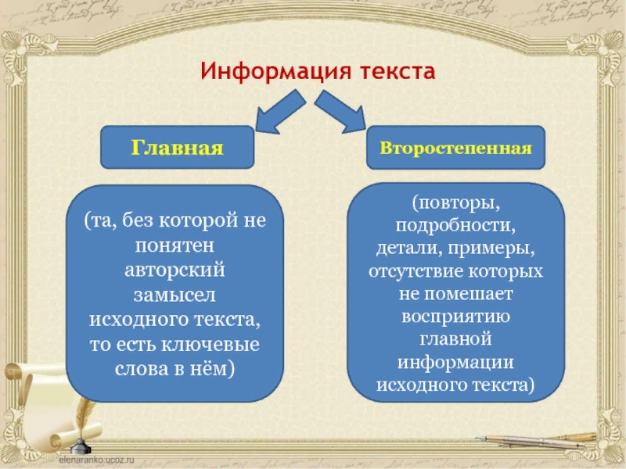

Slide 3
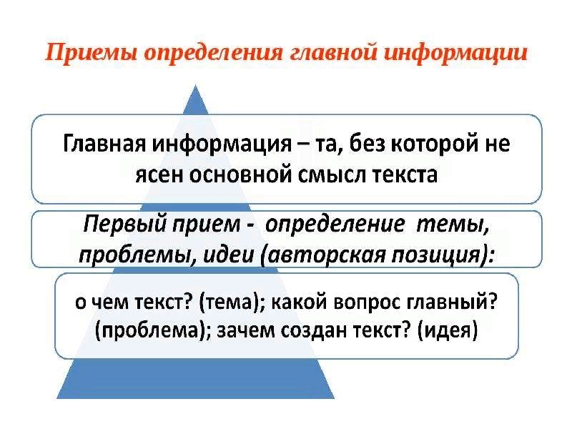

Slide 4
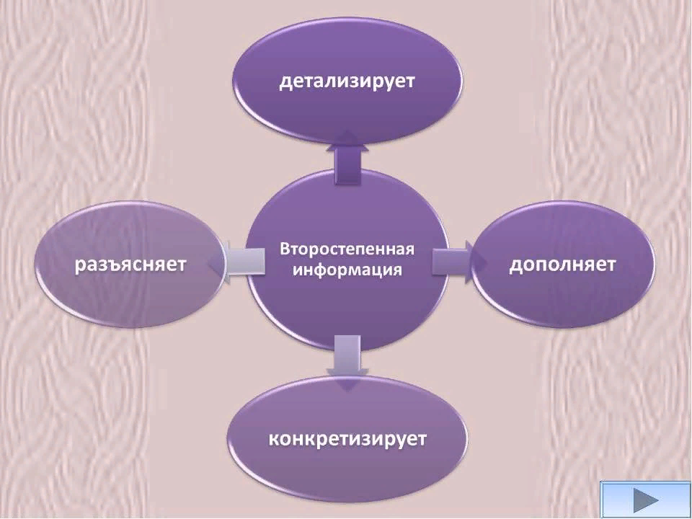
Для чего нужна второстепенная информация?

Slide 5
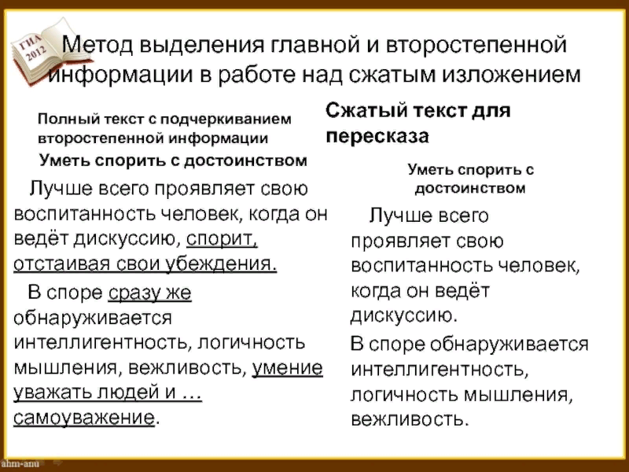
Пример выделения второстепенной информации

Slide 6
Алгоритм определения главной и второстепенной информации 1. Прочитать текст внимательно 2.Определить тему 3. Определить главную мысль текста 4. Найти границы микротем в тексте. 5. Найти опорные (ключевые) слова в каждой микротеме 6.Составить план. 7. Воспроизвести текст по плану, сохранив тему и основную мысль.

Slide 7
Напоминалочка! Тема текста – о чем этот текст. Тема текста раскрывается через несколько маленьких подтем - МИКРОТЕМ. Микротема текста -это главная мысль одного абзаца. Основная мысль текста – что нам сказал автор по данной теме, к чему привлек наше внимание, для чего создан текст..

Slide 8
Образец Заглавие Тема: Главная мысль: Опорные (ключевые) слова: План 1. 2. 3. 4.

Slide 9
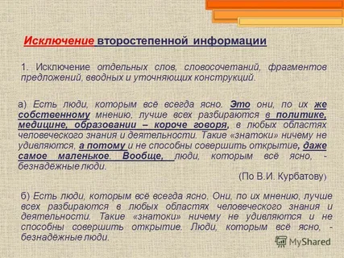

Slide 10
1.Спиши предложения, подчеркни в нем главную информацию.
1.Есть прелесть в самой поздней осени – в этом безнадёжном дожде, в этих острых, одуряющих запахах тления, в этих маленьких, сморщенных, посиневших от холода сыроежках, на ссохшихся беретиках которых лежат сосновые иголки, липнет брусничный лист и дрожит, сверкает, как слеза, дождливая капля.
2.Шумит над головой лес. Мягко похлюпывает под ногами сизый карельский мох. Рдяно алеют в своей нержавеющей зелени крупные бусины брусники… Косо, невпопад лежит рыжий, поникший папоротник… И никаких звуков – ничего, кроме шума дождя и шорохов леса.

Slide 11
2.Выделите в тексте слова, выражающие главную мысль, и объясните их значение.
В ЛЕСУ
Закатилось солнце за лесок,
Стал лесок и темен, и высок.
Кто-то притаился за сосной,
Что-то прошуршало за спиной,
Загорелись в елках огоньки...
Ой! – глаза у страха велики.
Главная мысль-…

